Slide 1
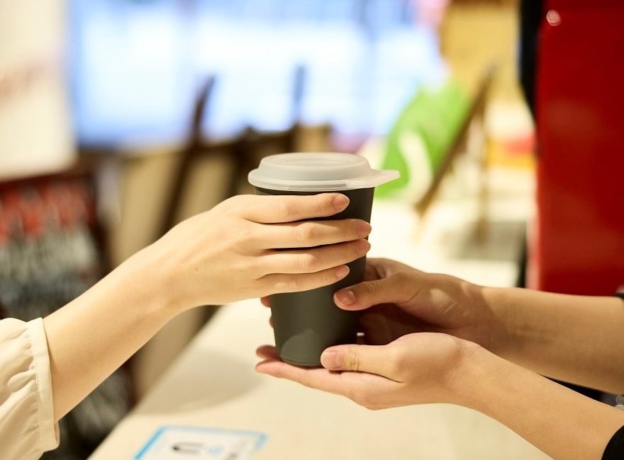
リユースカップのシェアリングサービス実証事業 事業結果（概要）
令和７年３月
大阪府 循環型社会推進室 資源循環課

Slide 2
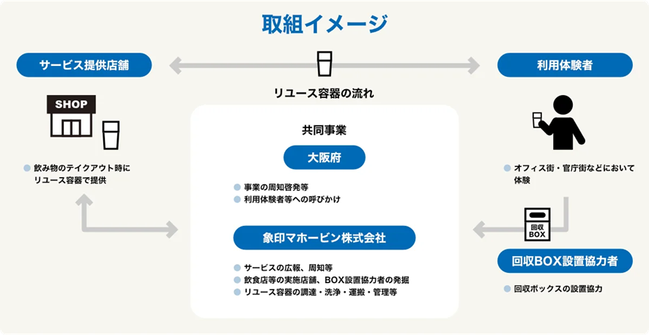
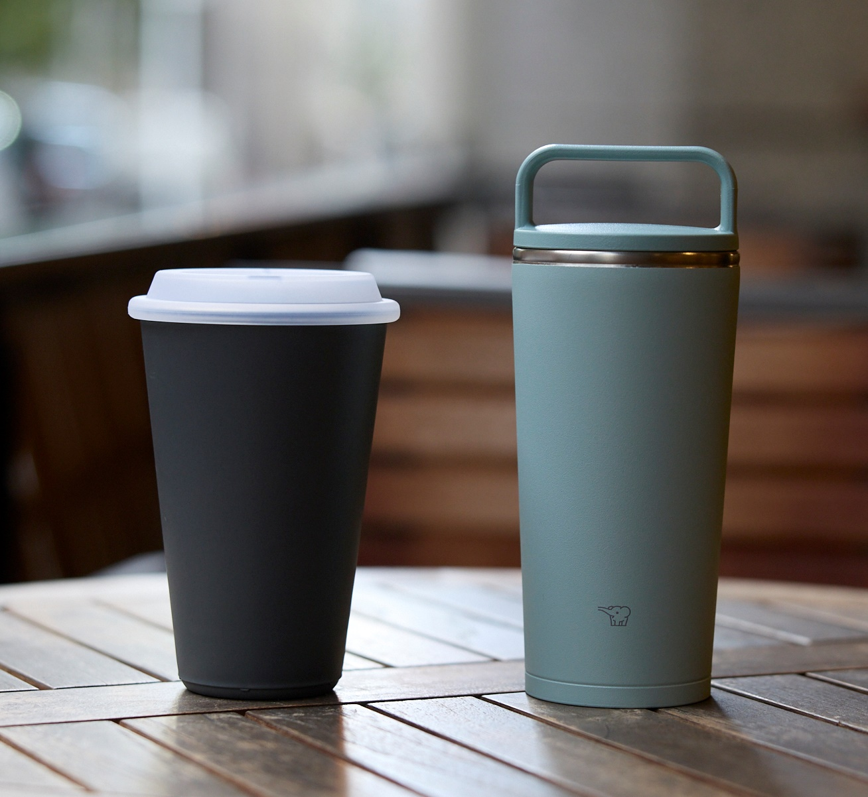
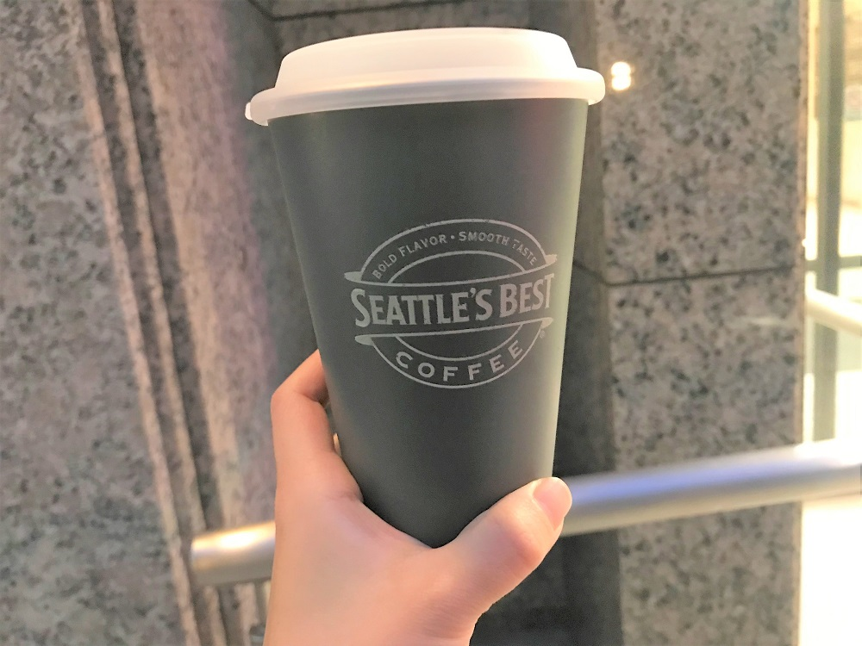
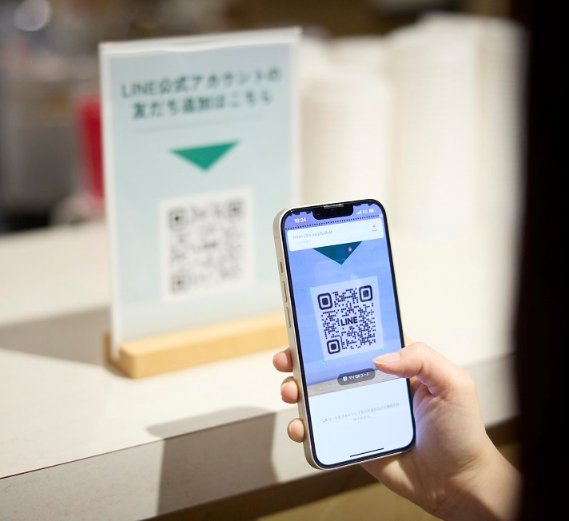
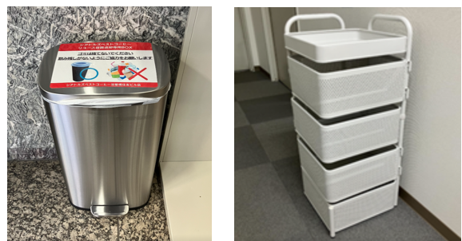
リユースカップのシェアリングサービス実証事業
【事業目的】
・府民に大阪府域でリユースカップの利用が体験できる機会を創出することで、使い捨てプラスチックごみ等
削減の意識醸成及び社会全体の行動変容を図る。
【実施内容】
・飲み物をテイクアウトする際、使い捨て容器の代わりに、繰り返し使えるリユースカップ（一部店舗はタンブラー）を
選べるサービスを提供。
・利用の流れとしては、使い終わったリユースカップは店舗又は周辺施設内に設置されている回収ボックスに返却し、
回収したリユース容器は、洗浄のうえ、再利用される。
■リユースカップ、タンブラー
■サービスの流れ
【実施場所および実施期間】
店舗①令和７年12月23日（月）から
シアトルズベストコーヒー淀屋橋住友ビル店
店舗②令和７年１月21日（火）から
ホリーズカフェATC南港店
【実施事業者】
象印マホービン株式会社
■LINE登録
■回収ボックス

Slide 3
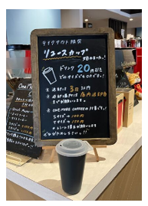
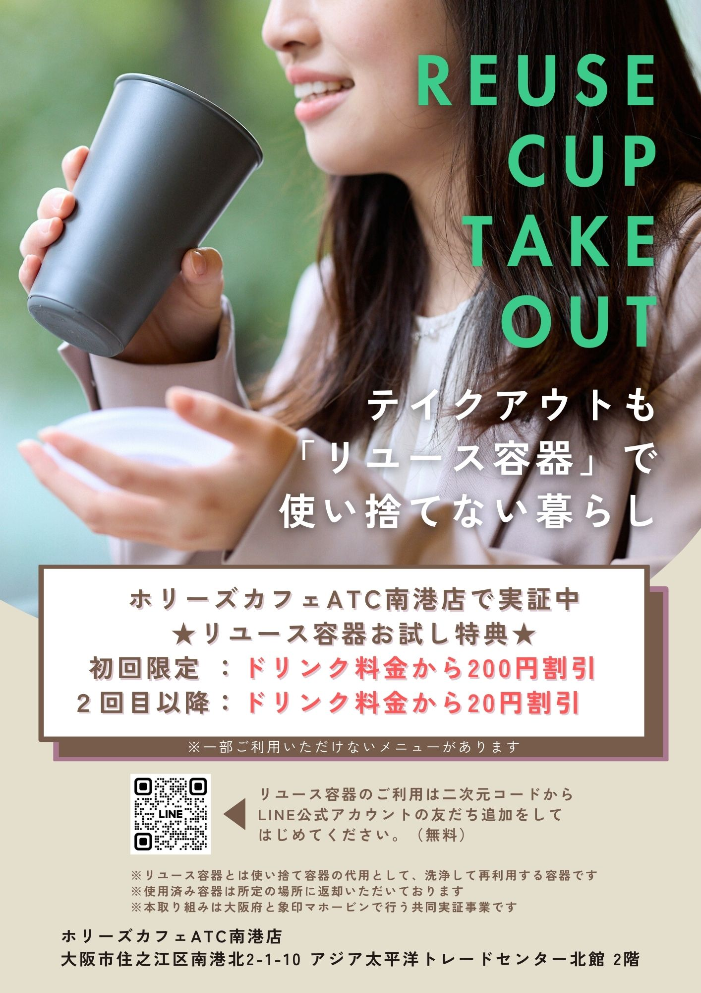

リユースカップのシェアリングサービス実証事業
【実施結果】
＜利用実績＞
【利用者の声（アンケート調査結果より）】
店舗 | 利用数合計 | ２回目以降利用数 | １営業日あたり 利用数
店舗① | 95 | 79 | 2.3
店舗② | 141 | 98 | 5.2
・「テイクアウトする時は必ず利用したい」 、「テイクアウトする時はできるだけ利用したい」と回答した利用者が9割を越え、多くの利用者が今後も利用したいと考えていることが分かった。
・利用意向の高さの理由としては、「使い捨て容器ゴミの削減につながるから」「ドリンクの割引があったから」という回答が多く、環境問題への意識の高さとインセンティブの重要性が伺えた。
・また、「マイボトルやマイカップを持ち運ばなくて良いから」、
「マイボトルやマイカップを洗わなくて良いから」と利便性の高さを評価する意見も見られた。
＜環境改善効果＞
店舗 | 利用数合計 | 廃棄物発生削減量（ｇ） | 二酸化炭素削減量 （ｇ－CO2）
店舗① | 95 | 1,454 | 3,135
店舗② | 141 | 2,157 | 4,653
【事業者の声（事業者へのヒアリングより）】
・「常連さんが継続して使ってくれる人がいた、また新規のお客さんも獲得できた」といった肯定的な声があった。
・タンブラーに関しては、「利用者から保温ができて便利だという声があった」、「タンブラーはもっと店内で露出アップしても良いかもしれない」との声も見られた。
【課題と今後に向けて】
・インセンティブが具体的なメリットとして理解しやすい一方、環境貢献意識については個人差が大きい。サービス普及のためには、より広範囲な層に環境意識を醸成する必要がある。 ・具体的なデータを用いて分かりやすく説明することが重要。
自身の行動が環境に与える影響を実感しやすくなる工夫を行う。
■周知資材

